Slide 1
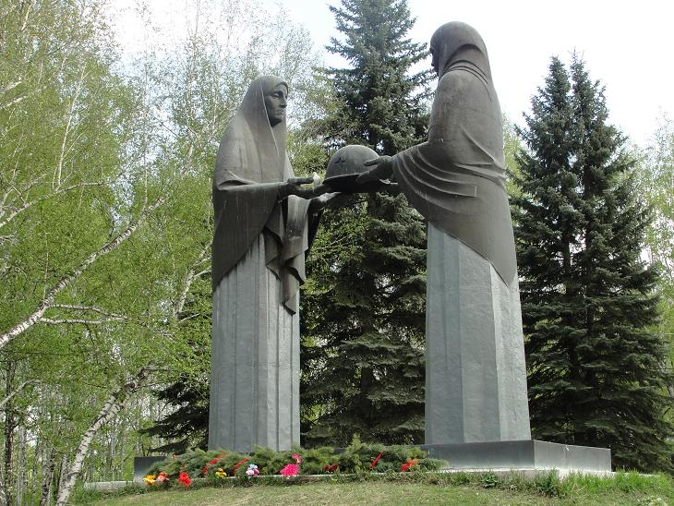
Мемориал «Память»

Slide 2
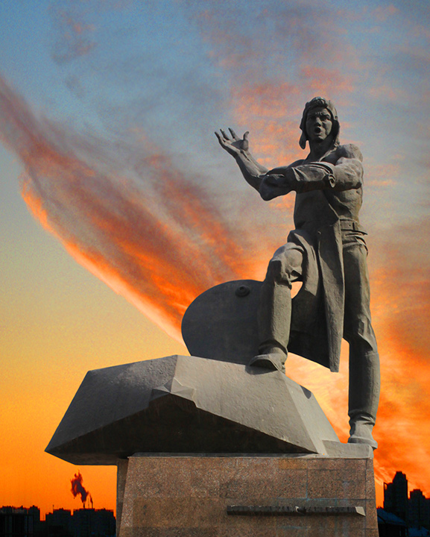
Памятник «Добровольцам-танкистам»

Slide 3
«Вечный огонь» – памятник Челябинска

Slide 4
Архитектурно-парковый ансамбль «Сад Победы»

Slide 5
Памятник защитникам Отечества

Slide 6
Памятник «Доблестным сынам Отечества»

Slide 7
Памятник Н. Кузнецову, находится около челябинской школы № 118, носящей имя героя.

Slide 8
«Сестричка»

Slide 9
«Катюша»

